Slide 1
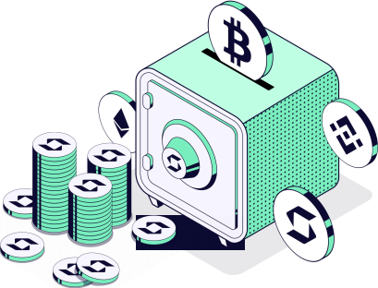
SFP Whitepaper
Aktualisiert bis Juli 2023

Slide 2
Haftungsausschluss
Das SafePal Whitepaper wurde von SafePal ausschließlich zu Informationszwecken veröffentlicht und sollte zusammen mit den Nutzungsbedingungen gelesen werden, wenn der potenzielle Käufer beabsichtigt, eines der SafePal-Produkte zu verwenden. Dieses Whitepaper ist ein Arbeitsdokument, das Änderungen und Fehlern unterliegt. Jeder Kauf oder jede Nutzung der Dienstleistungen von SafePal führt zu einer verbindlichen Schiedsvereinbarung zwischen SafePal und dem Nutzer/Käufer, wie in den Nutzungsbedingungen dargelegt. Dieses Whitepaper ist kein Prospekt im Sinne der [Richtlinie 2003/71/EG und Änderungsrichtlinie 2010/73/EU] [Verordnung (EU) 2017/1129] und stellt kein Angebot von Wertpapieren oder eine Aufforderung zur Investition in Wertpapiere in jeglicher Rechtsordnung dar. Zweck dieses Whitepapers ist es, potenziellen Käufern Informationen über das SafePal-Ökosystem zur Verfügung zu stellen, damit sie selbst entscheiden können, ob sie mit dem Kauf von SafePal-Token fortfahren und eines der Produkte des SafePal-Ökosystems nutzen möchten oder nicht.

Slide 3
Disclaimer
Dieses Whitepaper stellt weder ein Angebot noch eine Aufforderung noch einen sonstigen Verkauf oder Kauf von Aktien, Wertpapieren oder sonstigen Vermögenswerten dar.
Der Besitz von SFP gewährt dem Nutzer keinerlei Rechte in jeglicher Form, einschließlich, aber nicht beschränkt auf Eigentums-, Zins-, Gewinn-, Einlösungs-, Eigentums- oder geistiges Eigentumsrechte, Entscheidungsbefugnisse oder andere derartige Rechte, wie z.B. Rechte finanzieller oder rechtlicher Art, an SafePal der Gesellschaft oder ihren Tochtergesellschaften. SFP kann für die Verwaltung von Protokollen und Ökosystemen verwendet werden, die keinen Einfluss auf das Unternehmen oder dessen Tochtergesellschaften haben.
Benutzer aus den folgenden Ländern oder Regionen können nicht an den SFP-Token-Verkäufen teilnehmen:
Australien, Weißrussland, China, Demokratische Republik Kongo, Kuba, Irak, Iran, Nordkorea, Sudan, Syrien, Vereinigte Staaten von Amerika und ihre Territorien (Amerikanisch-Samoa, Guam, die Nördlichen Marianen, Puerto Rico und die US-Jungferninseln), Simbabwe.

Slide 4
Risiken
Sie erkennen an und stimmen zu, dass mit dem Erwerb von SFP, dem Besitz von SFP und der Nutzung von SFP für die Teilnahme an der SafePal Plattform zahlreiche Risiken verbunden sind. Im schlimmsten Fall könnte dies zum Verlust der gesamten oder eines Teils der gekauften SFP führen. WENN SIE SICH FÜR DEN KAUF VON SFP ENTSCHEIDEN, ERKENNEN SIE DIE FOLGENDEN RISIKEN AUSDRÜCKLICH AN, AKZEPTIEREN SIE UND ÜBERNEHMEN SIE DIESE:
1. Unklare Regulierung und Durchsetzung
Der regulatorische Status von SFP und Distributed Ledger Technologie ist in vielen Ländern unklar oder ungeklärt. Die Regulierung virtueller Währungen ist in allen wichtigen Ländern der Welt zu einem vorrangigen Regulierungsziel geworden. Es ist unmöglich vorherzusagen, wie, wann oder ob Aufsichtsbehörden bestehende Vorschriften anwenden oder neue Vorschriften in Bezug auf diese Technologie und ihre Anwendungen, einschließlich SFP und/oder die SafePal-Plattform, erlassen werden. Regulatorische Maßnahmen könnten SFP und/oder die SafePal-Plattform auf verschiedene Weise negativ beeinflussen. Die Stiftung, die Vertriebsstelle (oder ihre jeweiligen verbundenen Unternehmen) können den Betrieb in einer Rechtsordnung einstellen, wenn regulatorische Maßnahmen oder Änderungen von Gesetzen oder Vorschriften den Betrieb in dieser Rechtsordnung illegal machen oder es wirtschaftlich nicht wünschenswert ist, die erforderliche(n) behördliche(n) Genehmigung(en) für den Betrieb in dieser Rechtsordnung zu erhalten. Nach Rücksprache mit einer Vielzahl von Rechtsberatern und einer fortlaufenden Analyse der Entwicklung und rechtlichen Struktur virtueller Währungen wird beim Verkauf von SFP ein vorsichtiger Ansatz verfolgt. Daher kann die Verkaufsstrategie für den Token-Verkauf laufend angepasst werden, um relevante rechtliche Risiken so weit wie möglich zu vermeiden.

Slide 5
Risiken
2. Unzureichende Offenlegung von Informationen
Zum Zeitpunkt dieses Dokuments befindet sich die SafePal Plattform noch in der Entwicklung, und ihre Designkonzepte, Codes und anderen technischen Details und Parameter können ständig aktualisiert und geändert werden. Obwohl dieses White Paper die aktuellsten Informationen über die SafePal Plattform enthält, ist es nicht absolut vollständig und kann vom SafePal Team von Zeit zu Zeit angepasst und aktualisiert werden. Das SafePal Team ist weder in der Lage noch verpflichtet, die SFP-Inhaber über alle Einzelheiten (einschließlich des Entwicklungsfortschritts und der erwarteten Meilensteine) des Projekts zur Entwicklung der SafePal Plattform zu informieren.
3. Wettbewerber
Verschiedene Arten von Krypto-Verwaltungsplattformen entstehen in rasantem Tempo, und die Branche wird zunehmend wettbewerbsfähig. Es ist möglich, dass andere Anbieter auftauchen, die denselben oder einen ähnlichen Code und ein ähnliches Protokoll verwenden, die der SafePal Open Wallet Platform zugrunde liegen, und versuchen, ähnliche Funktionen zu replizieren. Die SafePal Plattform muss möglicherweise mit diesen alternativen Parteien konkurrieren, was negative Auswirkungen auf SFP und/oder die SafePal Plattform haben könnte.

Slide 6
Risiken
4. Verlust von Talenten
Die Entwicklung der SafePal-Plattform hängt in hohem Maße von der kontinuierlichen Mitarbeit des bestehenden technischen Teams und der Fachberater ab, die in ihren jeweiligen Bereichen über umfassende Kenntnisse und Branchenexpertise verfügen. Der Verlust eines Mitglieds kann sich negativ auf die SafePal-Plattform oder ihre zukünftige Entwicklung auswirken. Darüber hinaus sind die Stabilität und der Zusammenhalt innerhalb des Teams für die Gesamtentwicklung der SafePal-Plattform von entscheidender Bedeutung. Es besteht die Möglichkeit, dass es zu Konflikten innerhalb des Teams und/oder zum Ausscheiden von Schlüsselpersonal kommt, was sich negativ auf das Projekt in der Zukunft auswirken könnte.
5. Scheitern der Entwicklung
Es besteht das Risiko, dass die Entwicklung der SafePal-Plattform nicht wie geplant durchgeführt oder umgesetzt wird, und zwar aus einer Vielzahl von Gründen, einschließlich, aber nicht beschränkt auf den Fall, dass der Preis für eine virtuelle Währung oder SFP, unvorhergesehene technische Schwierigkeiten und Mangel an Entwicklungsressourcen für Aktivitäten erzeugt.

Slide 7
Risiken
6. sicherheitsrelevante Schwachstellen
Hacker oder andere böswillige Gruppen oder Organisationen können versuchen, SFP und/oder die SafePal Plattform auf verschiedene Weise zu stören, einschließlich, aber nicht beschränkt auf, Malware-Angriffe, Phishing-Angriffe, Angriffe auf die Lieferkette und Denial-of-Service-Angriffe.Darüber hinaus besteht das Risiko, dass ein Dritter oder ein Mitglied der Stiftung, der Vertriebsstelle oder ihrer jeweiligen verbundenen Unternehmen absichtlich oder unabsichtlich Schwachstellen in die Kerninfrastruktur von SFP und/oder der SafePal Plattform einführt, was sich nachteilig auf SFP und/oder die SafePal Plattform auswirken könnte.
Darüber hinaus ist die Zukunft der Kryptografie und der Sicherheitsinnovationen in hohem Maße unvorhersehbar, und Fortschritte in der Kryptografie oder technologische Fortschritte (einschließlich, aber nicht beschränkt auf die Entwicklung des Quantencomputers) könnten unbekannte Risiken für SFP und/oder die SafePal Plattform darstellen, indem sie den kryptografischen Konsensmechanismus, der diesem Blockchain-Protokoll zugrunde liegt, unwirksam machen.

Slide 8
Risiken
7. andere Risiken
Darüber hinaus sind die oben kurz erwähnten potentiellen Risiken nicht vollständig und es gibt andere Risiken, die mit dem Kauf, dem Besitz und der Nutzung von SFP verbunden sind, einschließlich solcher, die die Stiftung oder die Vertriebsstelle nicht vorhersehen können. Solche Risiken können in Form von unvorhergesehenen Variationen oder Kombinationen der erwähnten Risiken auftreten. Sie sollten die Stiftung, die Vertriebsstelle, ihre jeweiligen Partner und das SafePal-Team ausführlich prüfen und die Mission und die Vision der SafePal Plattform verstehen, bevor Sie SFP erwerben.

Slide 9
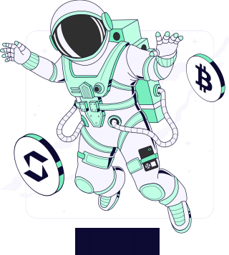
Welcome to
Das Tor ins Web3-Universum

Slide 10
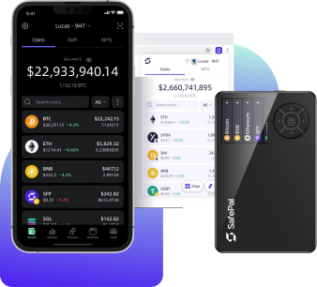
Über SafePal
SafePal ist die einzige umfassende Krypto-Wallet-Plattform, die einzigartige und diversifizierte Vermögensverwaltungslösungen für Investoren anbietet, welche nach komfortablen und sicheren Wegen suchen, um Wohlstand zu ihren eigenen Bedingungen zu schaffen. Unser Hauptziel ist es, Anlegern finanzielle Möglichkeiten und Freiheit in der dezentralen Welt zu bieten.
SafePal ist die erste Hardware-Wallet, in die Binance Labs investierte.Gegründet im Jahr 2018 von einem Team aus Sicherheits-, Data Science- und Hardware-Ingenieuren, ist SafePal in Bezug auf Umfang und Serviceangebot erheblich gewachsen. Bis heute bietet SafePal eine umfassende Palette von Hardware-, Mobile- und Extension-Wallets für die breite Masse an.

Slide 11
Sicherheit: Ruhig schlafen mit SafePal
SafePal bietet eine umfassende Palette an sicheren und benutzerfreundlichen dezentralen Wallet-Lösungen zum Schutz Ihrer Private Keys.

Slide 12
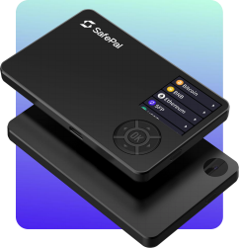
Hardware-Wallet für extreme Sicherheit
• 100% Air-Gapped und Offline, ohne Bluetooth, WiFi, NFC oder andere Funkfrequenzen, damit Ihr privater Schlüssel offline und sicher bleibt
• Mobilfreundlich, verwalten Sie Kryptowährungen jederzeit und überall, ohne Laptop oder USB-Kabel
• 1.3 ’ hochauflösender IPS-Bildschirm zur Anzeige aller Transaktionsdetails
• Handliches D-Pad zum bequemen Navigieren, ideal für Krypto-Anfänger
• Unterstützt 15 Sprachen und 100+ Chains
• Das Wettbewerbsfähigste Preisangebot in dieser Nische ($49.99)
• Verkauft in 196 Ländern und Regionen
• Umfangreiches Händlernetzwerk in 30+ Ländern
* Die Daten wurden zuletzt im April 2023 aktualisiert

Slide 13
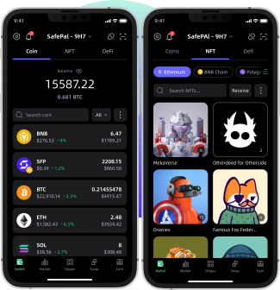
Software-Wallet für barrierefreie Nutzererfahrung
• 100% dezentral, wobei die privaten Schlüssel in der lokalen Umgebung des Mobiltelefons bleiben
• Importieren oder Erstellen von Wallets über Mnemonic Phrase, private Schlüssel, Keystore und mehr
• Die Einrichtung dauert nur eine Minute, ideal für Krypto-Anfänger
• Verwaltung von Krypto-Vermögenswerten und Zugang zu unbegrenzten DApps auf Knopfdruck
• Unterstützt 15 Sprachen und 100+ Chains
* Zuletzt aktualisiert im April 2023.

Slide 14
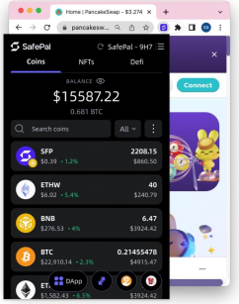
Extension Wallet für nahtlose Desktop-Erfahrung
• Verwalten Sie sowohl EVM- als auch nicht-EVM-kompatible Chains an einem Ort
• Bleiben Sie immer mit DApps über verschiedene Chains hinweg verbunden, unabhängig davon, zu welcher Chain Sie wechseln
• Bietet erweiterte Sicherheit durch Verknüpfung der SafePal Hardware-Wallet oder der mobilen Wallet zur Erweiterung
• Ein Klick für die Verbindung mit anderen Wallets wie Metamask, Trustwallet, Ledger, im Token und mehr
* Zuletzt aktualisiert im April 2023.

Slide 15
Wachstum: Vermehren Sie Ihr Krypto-Vermögen
SafePal bietet diversifizierte Asset Management Dienstleistungen, mit denen Nutzer ihr Krypto-Vermögen auf Knopfdruck vermehren und ausbauen können

Slide 16
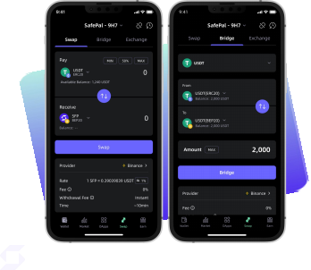
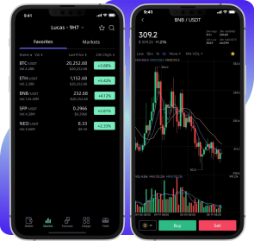
Swap and Bridge
• Swap-Aggregator, der sowohl mit DEX- als auch mit CEX-Kanälen integriert ist und zahlreiche Optionen für die chainübergreifende Migration von Vermögenswerten bietet
Track and Trade
• Verpassen Sie keine Marktbewegung, indem Sie Marktdaten in Echtzeit verfolgen • Handeln Sie auf Knopfdruck mit der besten Liquidität von Binance, MEXC, Bitget, 1inch, 0X und mehr
• Aggregation von CEX und DEX für reibungslose Trading-Erfahrungen

Slide 17
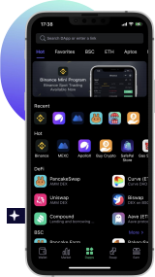
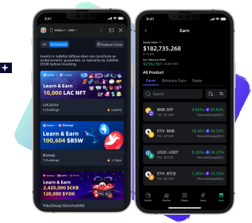
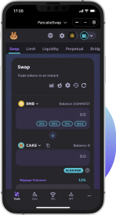
Surf and Explore
• Erforschen, durchstöbern und bookmarken - greifen Sie auf Ihre bevorzugten DApps an einem Ort zu - sicher mit unserem DApp-Filtering Mechanismus.
• Entdecken Sie die benutzerfreundlichen Tools von SafePal wie Revoke Manager, LP Center und mehr
Invest and Yield
• SafePal Earn: Ein integrierter DeFi-Ertragsaggregator, der den Aufwand für DeFi-Staking-Investitionen überflüssig macht
• Wallet Holder Offering und Giftbox: Exklusive Programme bieten frühe Investitionsmöglichkeiten in aufstrebende Blockchain-Projekte

Slide 18
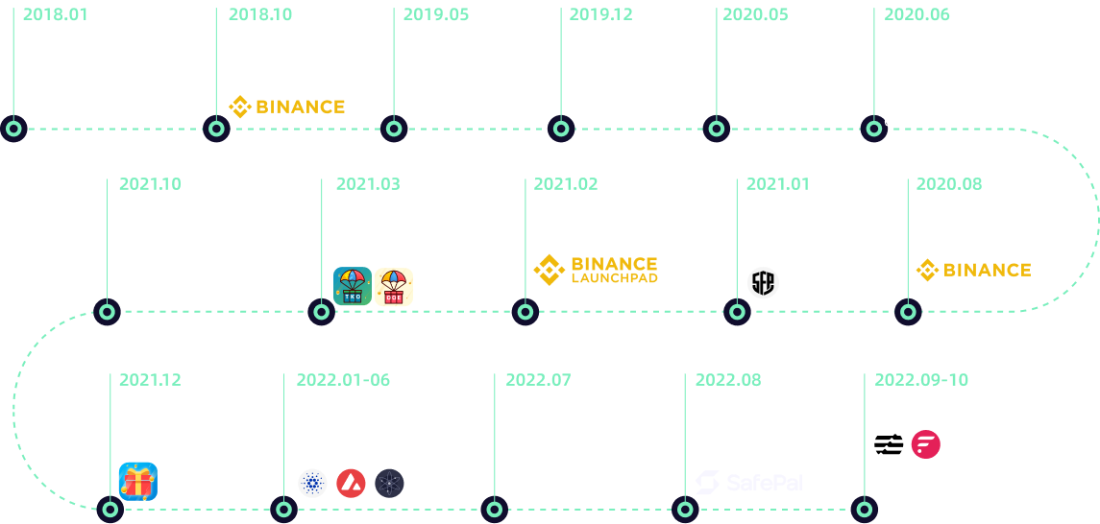
Product Road map

Slide 19
Wir gehen als Wallet darüber hinaus
SafePal als Brücke für die Aufnahme von Nutzern auf Public Chains
• SafePal bietet umfassende Wallet-Unterstützung für unsere Blockchain-Partner, einschließlich
deren Mainnets, nativen Coins, Token-Standards, dezentralen Anwendungen und NFT-Standards.
• Darüber hinaus bieten wir eine ganze Reihe von Bildungsinhalten an, die die Nutzer durch diese Blockchain-Ökosysteme führen, um ihr Krypto-Vermögen zu schützen.
• SafePal geht auch Partnerschaften mit Blockchain-Foundations ein, um deren ökologisches Wachstum durch die Unterstützung ihrer Projekte im Anfangsstadium zu fördern.
SafePalals Portal für die Nutzerakquise von Projekten
• Mit einer großen und aktiven Nutzerbasis ist SafePal zu einer der einflussreichsten Plattformen zur Nutzerakquise für Blockchain-Projekte geworden, um echte und hochwertige Krypto-Nutzer zu informieren, zu gewinnen und zu gewinnen..
• Wir haben erfolgreiche Quest-Kampagnen für mehr als 30 Projekte in den Segmenten DeFi, NFT, DEX, CEX und mehr durchgeführt.
... ...

Slide 20
SFP
Der Wachstumstreiber, der das gesamte SafePal Ökosystem antreibt

Slide 21
About SFP
Stiftungsreserve | 20%
Team | 20%
Community & Airdrop | 15%
Produkt & Marketing | 15%
Seed Sale | 2%
Public Sale | 10%
Private Sale | 4%
Strategic Sale | 9%
Ökosystem | 5%
SFP ist ein Utility Token, der auf der BNB Chain¹ und auf Ethereum² ausgegeben wird, um das SafePal-Ökosystem zu betreiben und die Community zu verwalten. Sein Gesamtwert beträgt 500 Millionen. 300 Millionen des Gesamtangebots befinden sich auf der BNB Chain und die restlichen 200 Millionen auf Ethereum. Am 8. Februar 2021 wurde SFP als erstes IEO-Projekt auf dem Binance Launchpad 2021³ gestartet.
Bis Oktober 2022 ist SFP auf mehr als 20 CEX und DEX gelistet, darunter Binance, PancakeSwap, Kucoin, Bybit, Bitget, MEXC, Gate.io, Biswap und andere⁴. SFP wird auch für Zahlungen und Auszahlungen auf der Website von SafePal und der Plattform Binance Pay verwendet⁵.
¹ SFP im BNB Chain Explorer: https://bscscan.com/token/0xd41fdb03ba84762dd66a0af1a6c8540ff1ba5dfb
² SFP wurde am 17. Juli 2023 teilweise auf Ethereum migriert. Einzelheiten sind auf dem SafePal Blog zu finden https://blog.safepal.com/greater-cross-chain-
interoperability-for-sfp-on-bep-20-and-erc-20/. SFP auf EtherScan anzeigen: https://etherscan.io/token/0x12e2b8033420270db2f3b328e32370cb5b2ca134
³ SFP wurde als erstes IEO-Projekt auf Binance im Jahr 2021 gelistet: https://www.binance.com/en/support/announcement/3a599775d4474e299c3aed3455e12478/
⁴ SFP auf CoinMarketCap: https://coinmarketcap.com/currencies/safepal/
⁵ SFP verfügbar für den Checkout auf Binance Pay : https://pay.binance.com/en/merchant-stores?tab=featured

Slide 22
SFPs wichtigste Utilities
Fees & Discounts Nutzer können SFP für Gebühren und Rabatte auf die SafePal Produkte und Dienstleistungen verwenden, einschließlich, aber nicht beschränkt auf:
• Gebühren oder Rabatte für den Kauf von SafePal-Hardwareprodukten, einschließlich Wallets und Zubehör¹
• Gebühren für die Einreichung zur Auflistung neuer DApps
• Gebühren für die Einreichung neuer Token
• Gebühren für das Ranking von DApps im DApp-Store. fees for publishing AD banners within the App
• Gebühren für die Veröffentlichung von AD-Bannern innerhalb der App
• Gebühren für kundenspezifische Hardware-Wallet-Lösungen²
• Gebühren für zukünftige Dienste wie den Marktplatz für Sammlerstücke
¹ SFP Check-Out kann auf der SafePal Website abgerufen werden
¹ Nutzer kommen in den Genuss eines begrenzten Rabatts auf SafePal-Produkte im Binance-App-Miniprogramm, wenn sie mit SFP bezahlen (verfügbar ab Oktober 2022).
² Partner, die maßgeschneiderte SafePal-Produkte bestellen, können bereits mit SFP-Tokens bezahlen (verfügbar ab Januar 2022).

Slide 23
SFPs wichtigste Utilities
 Asset Management
• SafePalSafePal-Nutzer können SFP einsetzen, um zusätzliche Zinsen aus den SafePal Earn-Programmen¹ zu erhalten.
• Nutzer können SFP über die Funktion "Gas Station" in der SafePal App² ganz einfach gegen Gas-Tokens eintauschen.
 Exklusive Boni & mehr
Inhaber von SFP-Tokens haben das Privileg:
• besondere Gutscheine und Privilegien von SafePal und seinen Partnern zu genießen³
• exklusiven Zugang zu SafePal-Aktionen wie Wallet Holder Offering und Giftbox-Programmen⁴ . Anspruch auf besondere Sammlerstücke von SafePal und seinen Partnern⁵
• exklusive SafePal Produktfunktionen wie VIP-Titel, benutzerdefinierte Avatare und Bestenlisten in zukünftigen Updates freischalten
¹ AbOktober 2021 verfügbar
² Ab Juni 2022 verfügbar
³ Ab Juli 2021 verfügbar
⁴ Ab März 2021 verfügbar
⁵ Ab März 2021 verfügbar

Slide 24
SFPs wichtigste Utilities
Ökosystem
SFP ist die treibende Kraft hinter der SafePal Open Platform, um der Industrie eine offene Hardware-Wallet-Lösung zu bieten, die es Entwicklern ermöglicht:
• integrate das QR-Code-Kommunikationsprotokoll in ihre Systeme (Dapps, Geldbörsen usw.) zu integrieren, um die Integration so einfach wie möglich zu gestalten
• sichere und benutzerfreundliche Hardware-Wallet-Lösungen
• benutzerdefinierte Anwendungen auf Basis der SafePal Hardware-Architektur zu erstellen und die Lösung inverschiedenen Anwendungsfällen wie F2U zu nutzen

Slide 25
SFP wird das Kernelement eines jeden SafePal-Erlebnisses sein

Slide 26
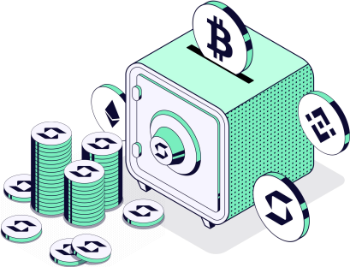
Own Your Crypto Adventure

